Slide 1
Разведочный анализ данных психологических опросов
Московский Государственный Университет имени М. В. Ломоносова
Факультет Вычислительной Математики и Кибернетики
Студент: Зеленчук Георгий Владимирович, гр. 634
Научный руководитель: к.ф.-м.н. Груздева Надежда Валерьевна
Москва, 2025

Slide 2
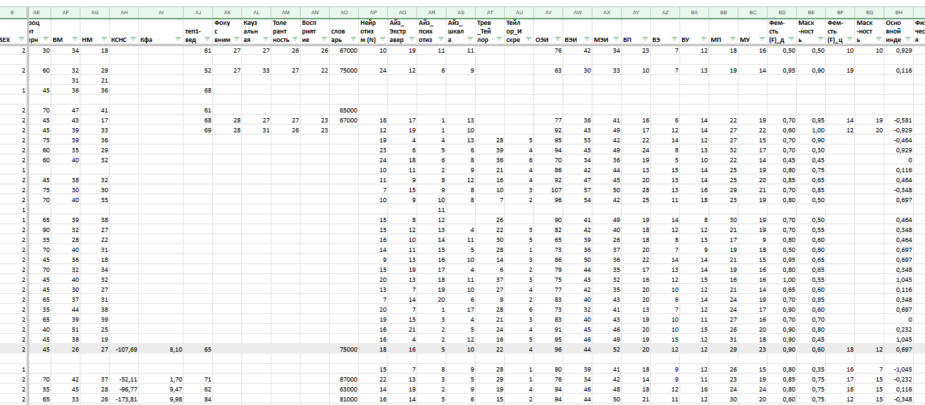
Данные психологических опросов

Slide 3
Проблемы исходных данных
Сильная разреженность
Неизвестны зависимости внутри данных
Отсутствие информации о числе возможных кластеров
Поиск связей, зависимостей и закономерностей в данных
Разделение на группы схожих объектов для дальнейшего анализа
Цель работы

Slide 4
Постановка задачи
Проанализировать существующие методы кластеризации и их применимость к исходным данным
Разработать метод для предобработки данных
  Автоматическая предобработка – удаление строк и столбцов с малым заполнением, заполнение оставшихся пропусков средним значением
  Масштабирование признаков
Реализовать программное обеспечение для проведения кластеризации
  Определение числа кластеров
  Кластеризация различными алгоритмами
  Оценка полученных кластеров внутренними мерами, выбор лучшей
Провести апробацию разработанного метода на различных данных
  Устойчивость результатов кластеризации в зависимости от количества пропусков в данных

Slide 5
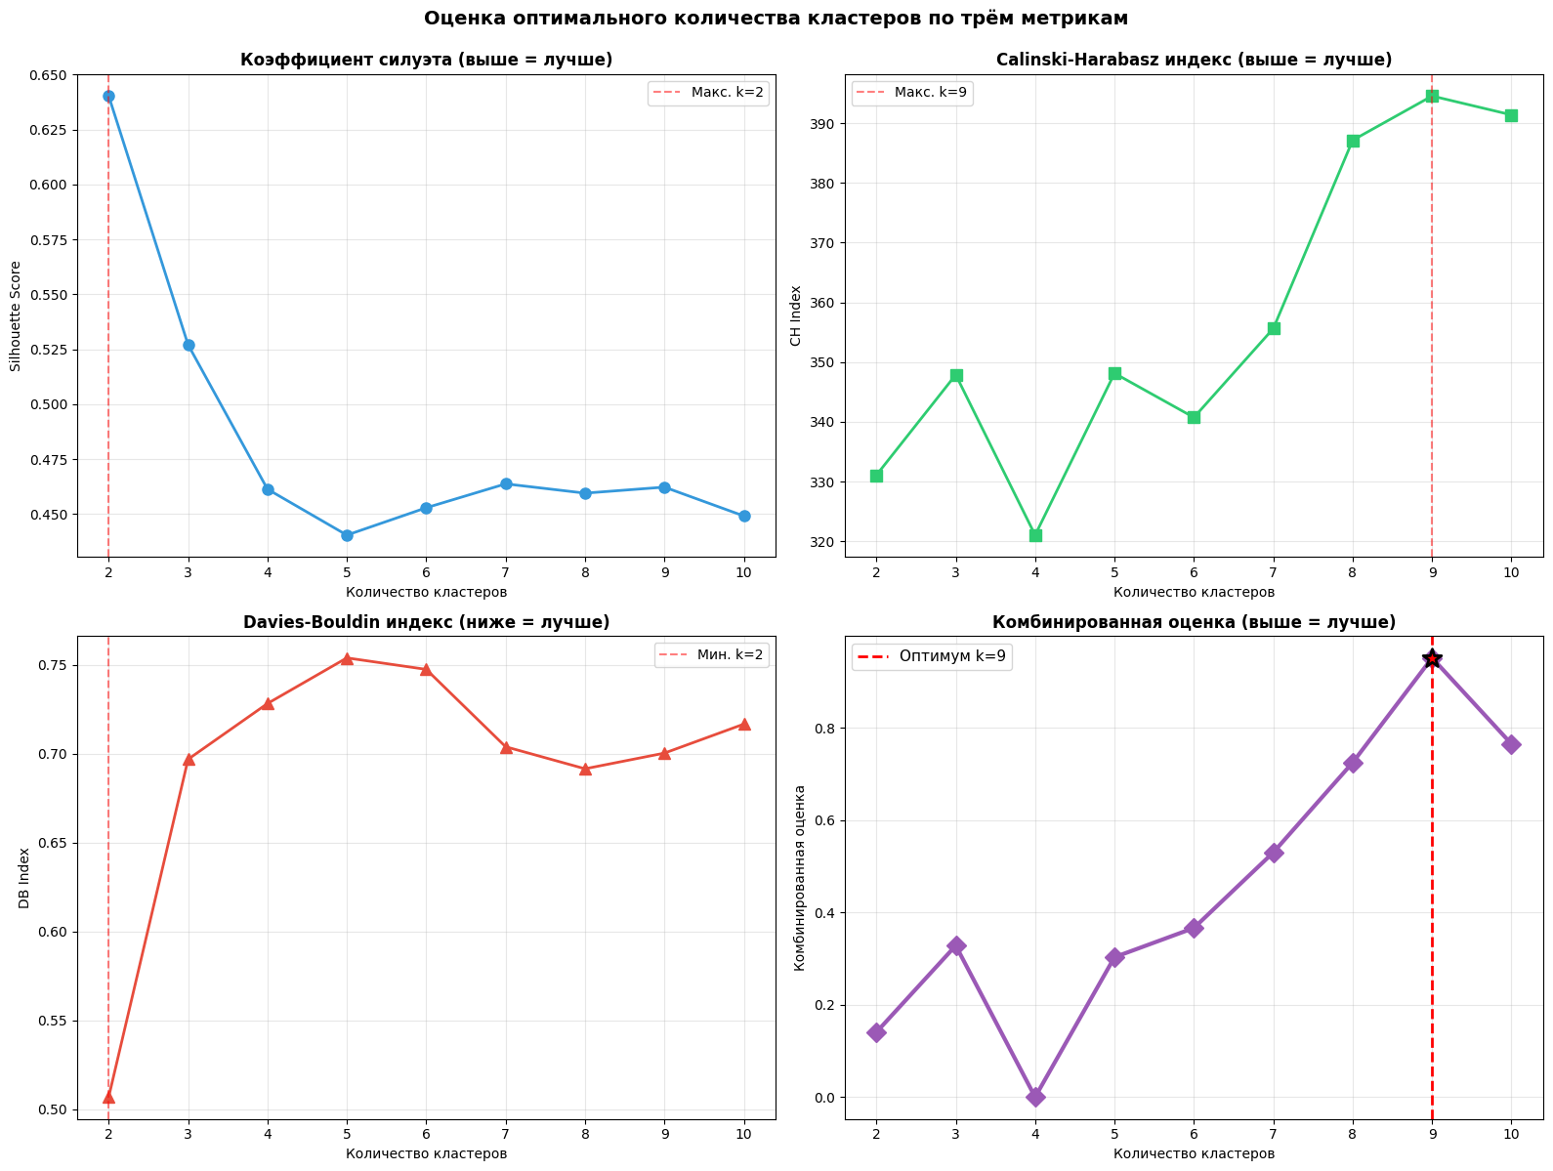
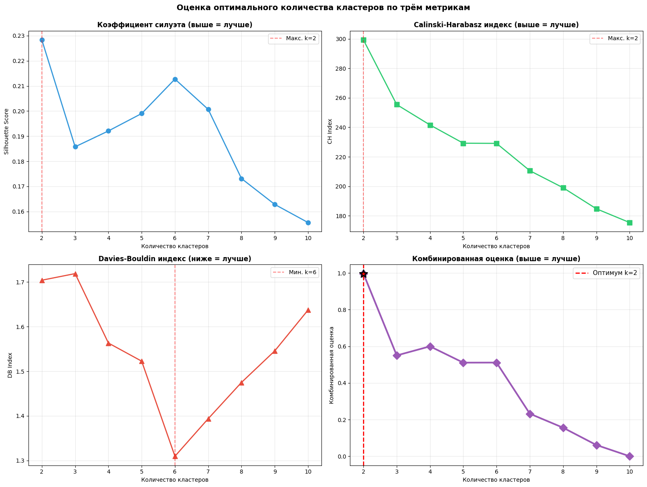
Кластеризация
Основная задача — обеспечить компактность, разделимость и сходство объектов внутри кластеров.
Поиск оптимального числа кластеров:
  Коэффициент силуэта
  WCSS (Within-Cluster Sum of Square, метод локтя)
  Индекс Дэвиса-Болдуина (DB индекс)
Показали плохой результат на наборе данных ирисов Фишера и наборе вин

Slide 6
Другие способы оценки необходимого числа кластеров
GMM+BIC/AIC — рисует “овалы” для кластеров и проверяет, насколько хорошо они описывают данные.
Spectral Eigengap — алгоритм строит граф связности, рассматривает спектр лапласиана, ищет крупный разрыв между собственными значениями — это соответствует числу групп (k).
Gap Statistic — проверяет, как хорошо данные делятся на k. Затем то же делает на случайных данных — разница и есть “значимость” структуры (Gap).
Стабильность (bootstrap+perturbation) — немного изменив данные, проверяет, меняется ли набор меток; стабильный k даёт похожие метки, нестабильный — сильно различается.
Каждый из этих способов выдаёт ранжированный список (от лучшего к худшему) для каждого числа кластеров k.
Для каждой кластеризации суммируются полученные ранги от четырех алгоритмов.
Выбираются кластеризации с меньшей суммой как наилучшие.

Slide 7
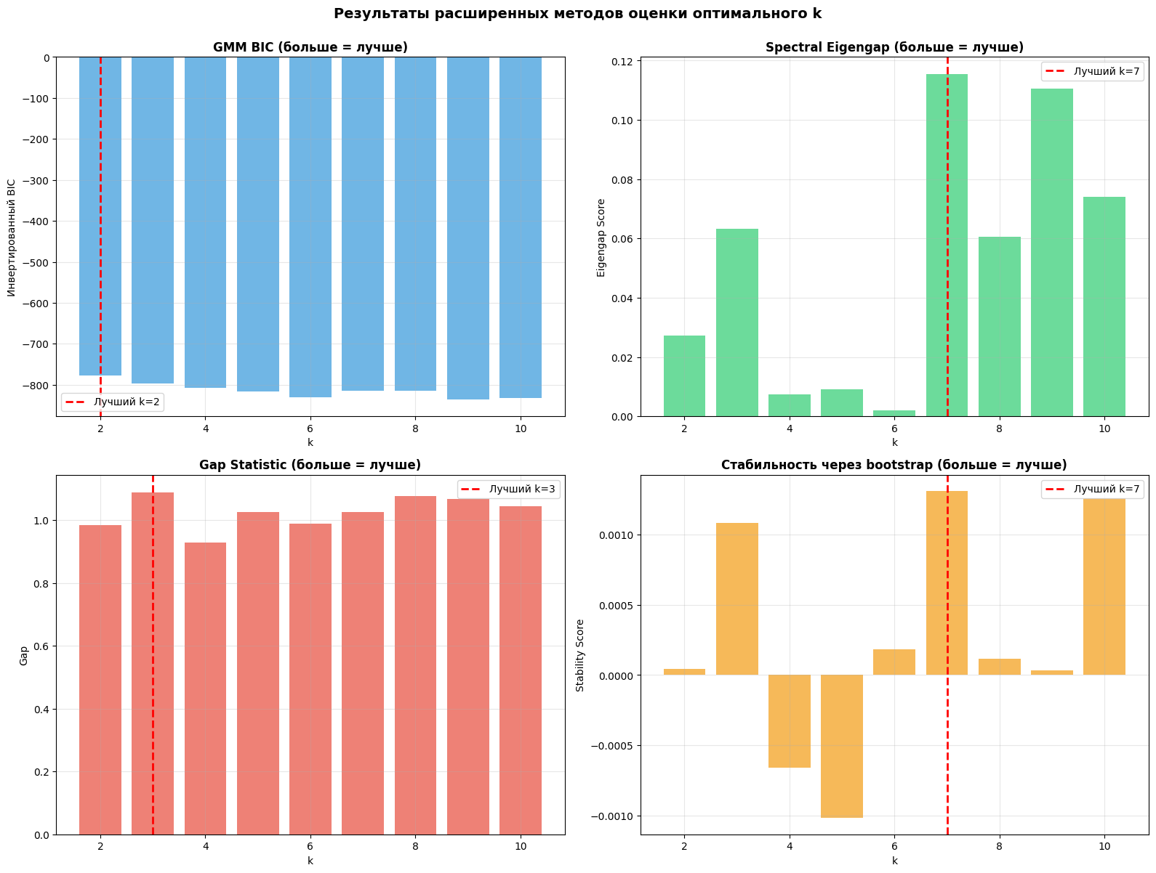
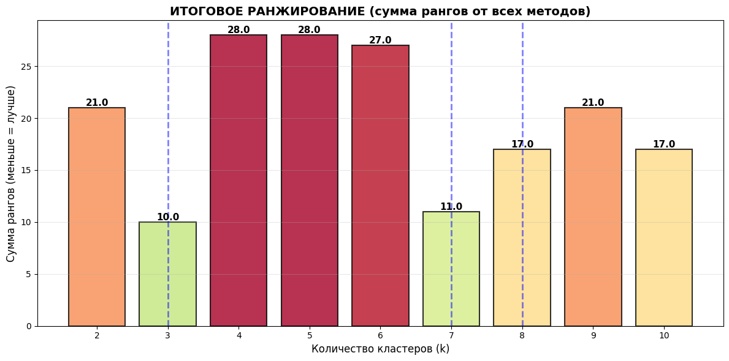
Количество кластеров для ирисов Фишера
Лучшее количество кластеров для ирисов по итогам четырёх оценок - 3

Slide 8
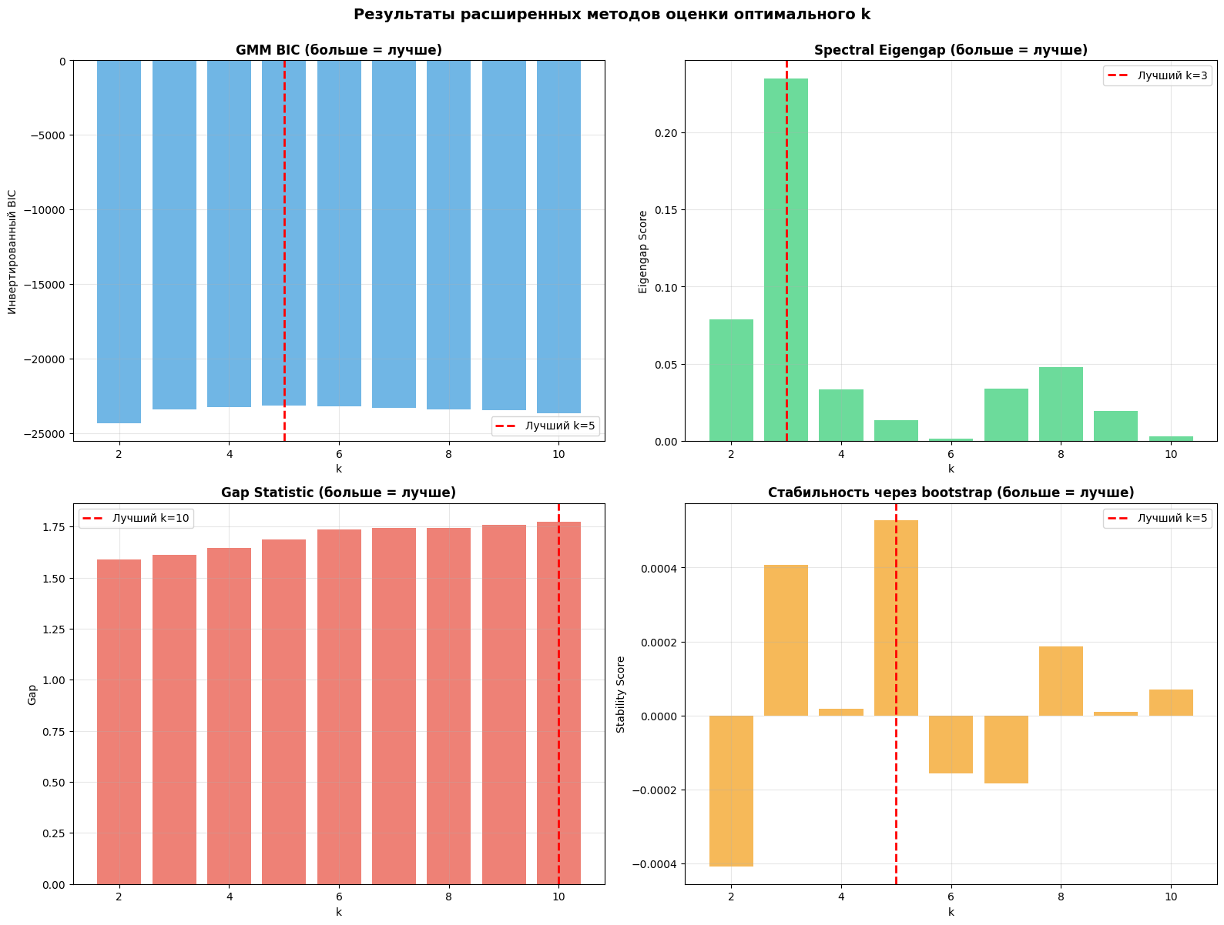
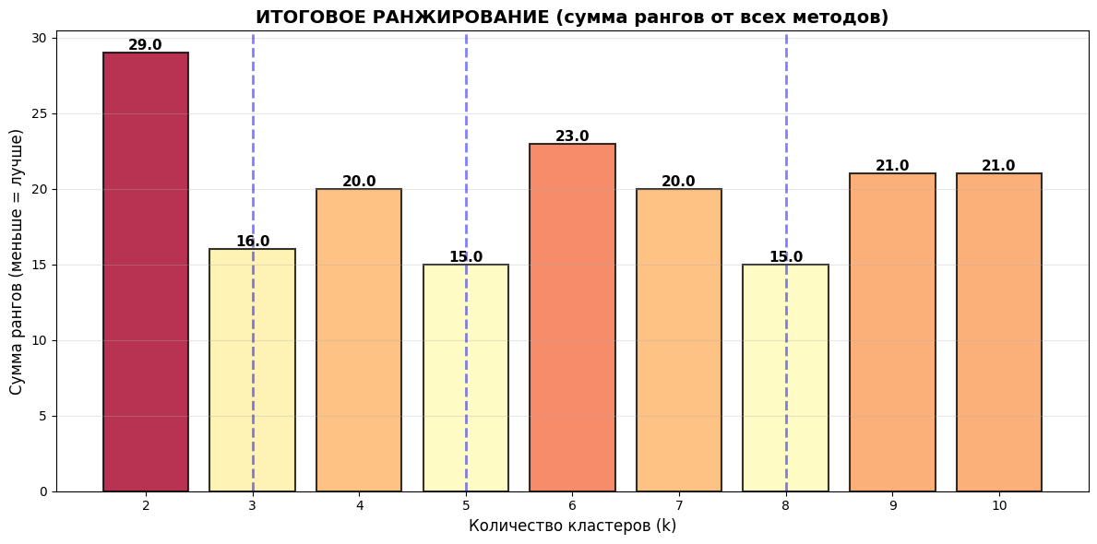
Количество кластеров для вин
Лучшее количество кластеров для вин по итогам четырёх оценок – 5 и 8

Slide 9
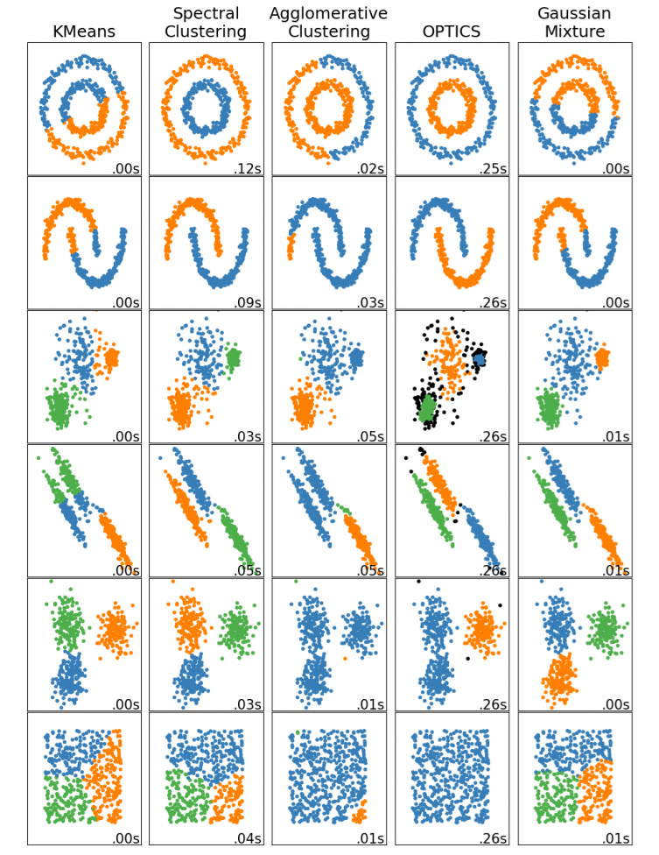
Методы кластеризации
К-средних
Спектральная
Агломеративная
OPTICS
Гауссовская
Для разных данных хороши разные методы

Slide 10
Оценка качества кластеризации
Алгоритмы для количественной оценки
  Коэффициент силуэта
  Индекс Дэвиса-Болдуина (DB индекс)
  Индекс Калински-Харабаса (СН индекс)
Качественная оценка
  Проверка зависимости объектов в кластерах от заполненных пропусков
  Оценка экспертами
Лучшие результаты количественной оценки показал метод K-средних

Slide 11
Продолжение работы
Поиск новых исходных данных без пропусков;
Доработка кода для:
  Унификации работы с любыми данными;
  Искусственного создания пропусков;
Прогон кластеризации на разных наборах данных
Анализ результатов прогонов для нахождения порогового значения пропусков, при котором сохраняются кластеры

Slide 12
Искусственное создание пропусков
Стратегии создания пропусков для имитации разных способов сбора данных:
  Случайные пропуски
  Удаление из случайно выбранного столбца
  Пропуски областей квадратной формы
Динамическое удаление разного числа данных для определения максимального допустимого

Slide 13
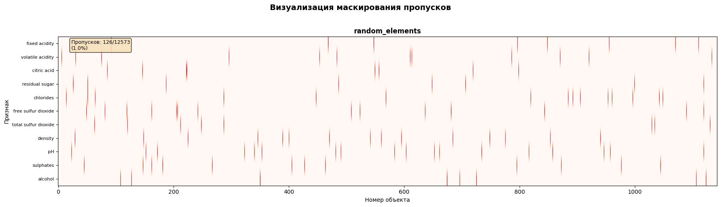
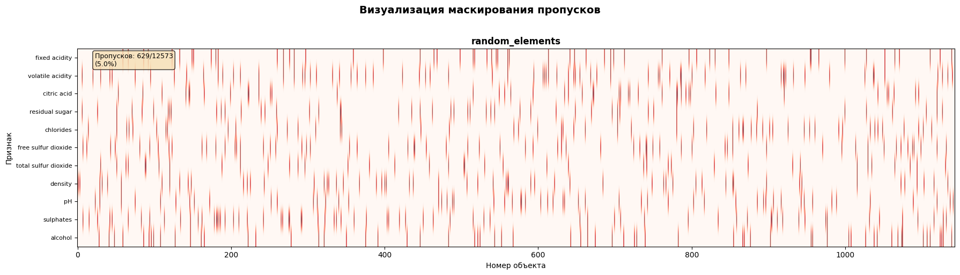
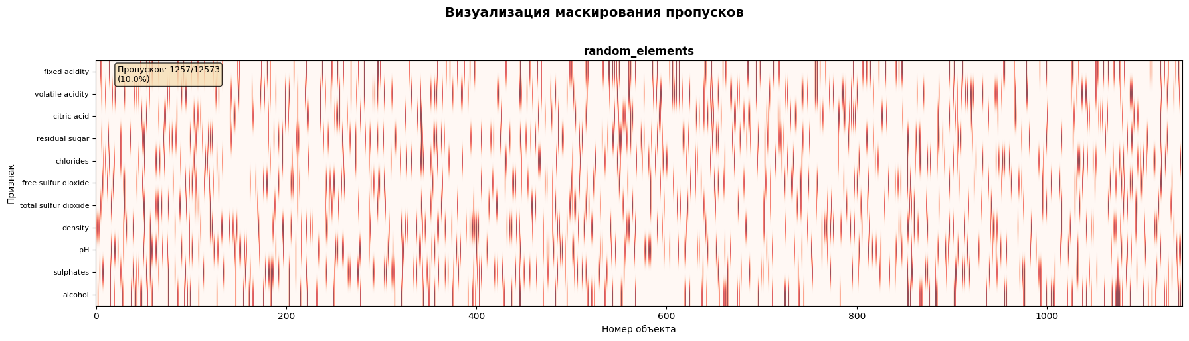
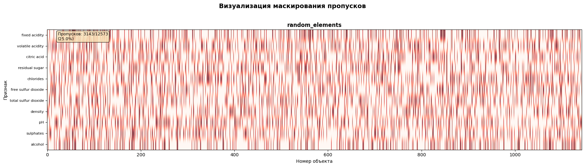
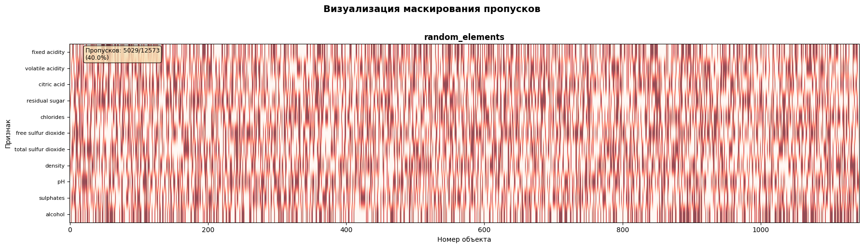
Генерация пропусков - случайные элементы (от 1% до 40%)

Slide 14
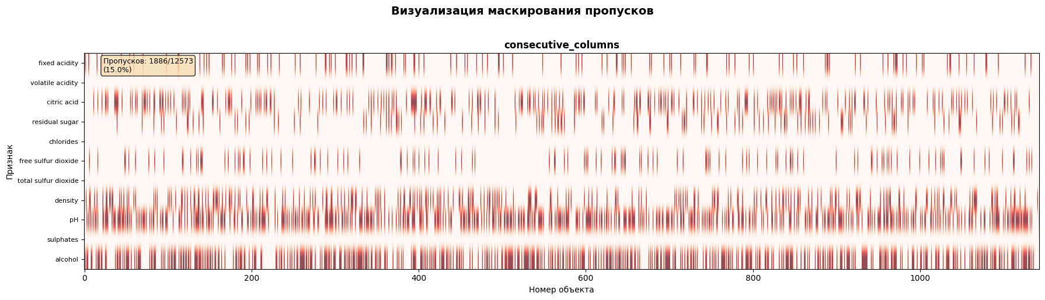
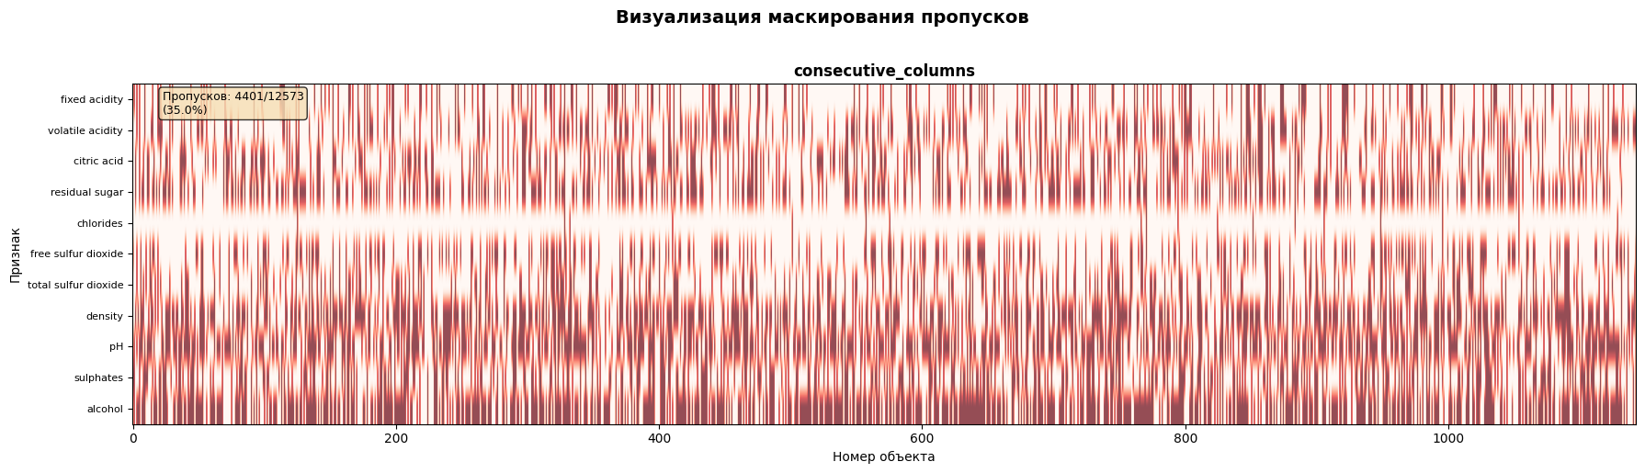
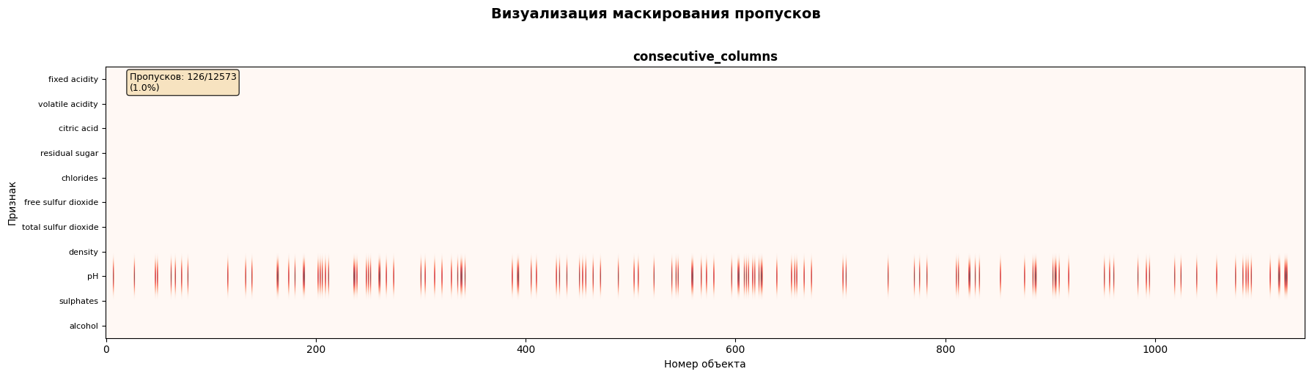
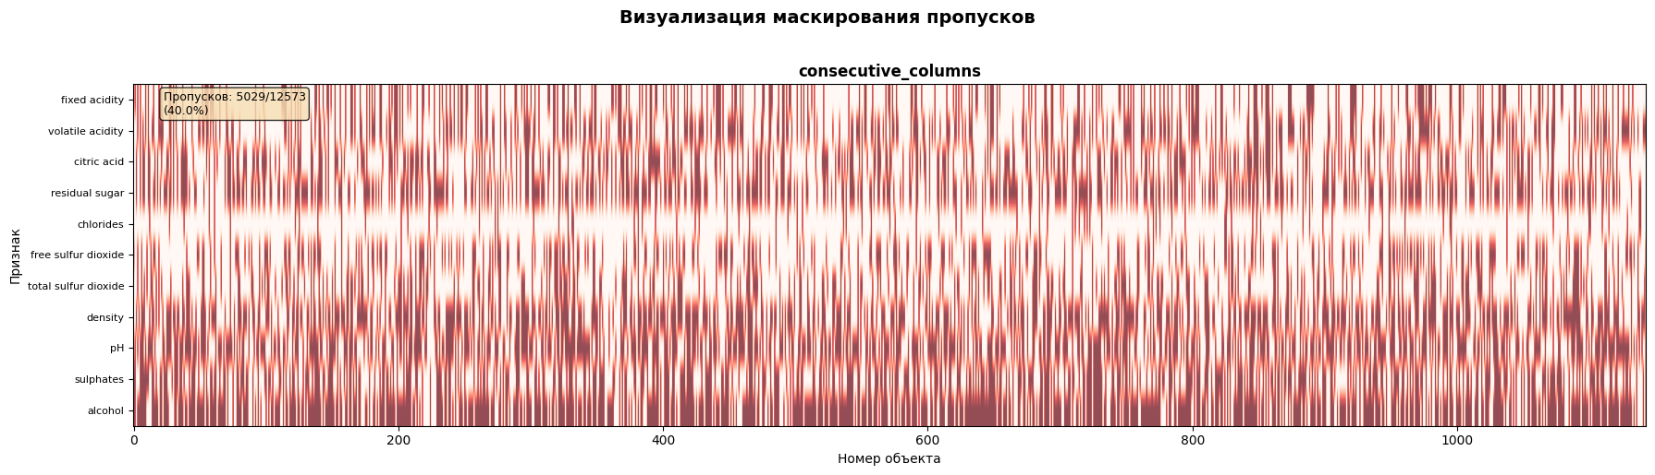
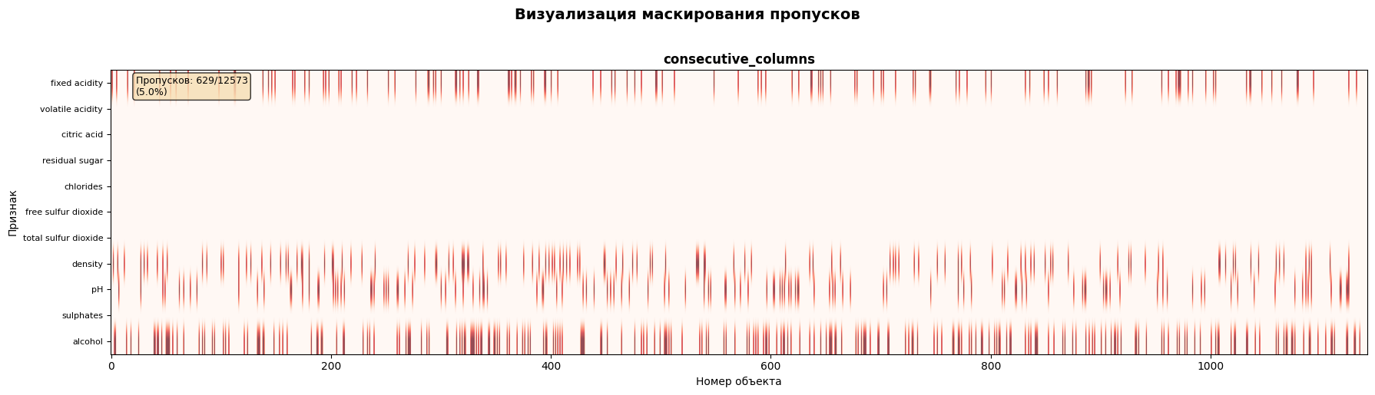
Генерация пропусков -удаление из столбца (от 1% до 40%)

Slide 15
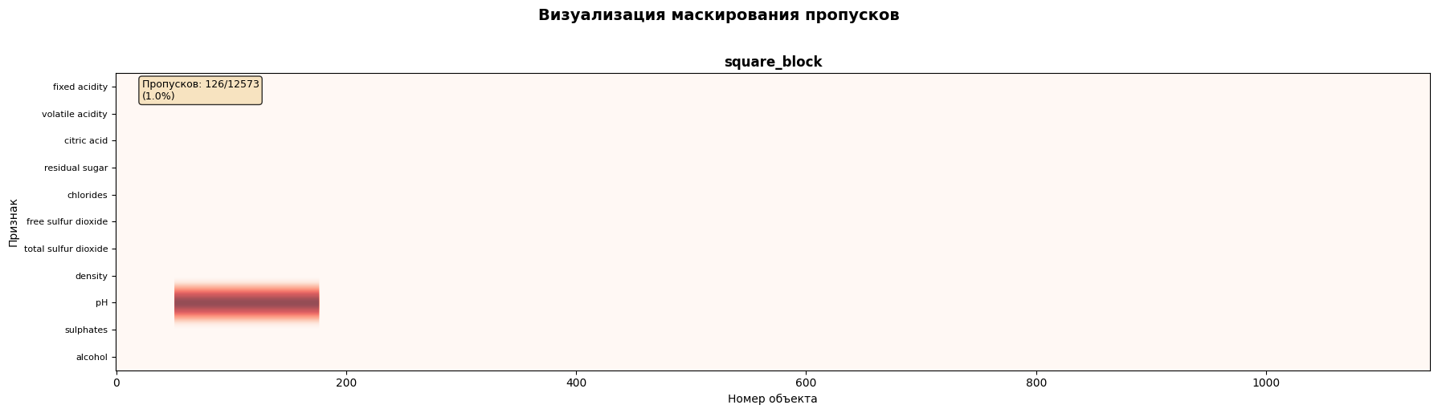
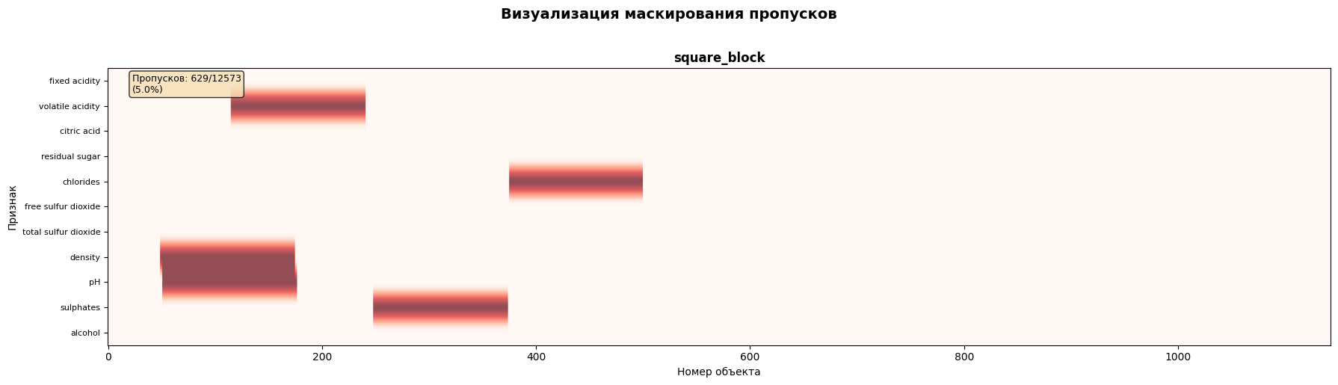
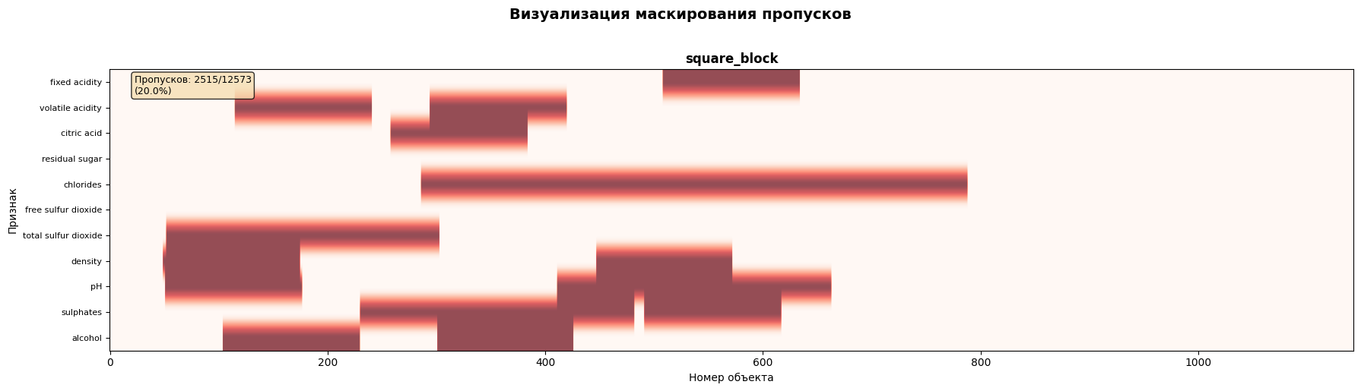
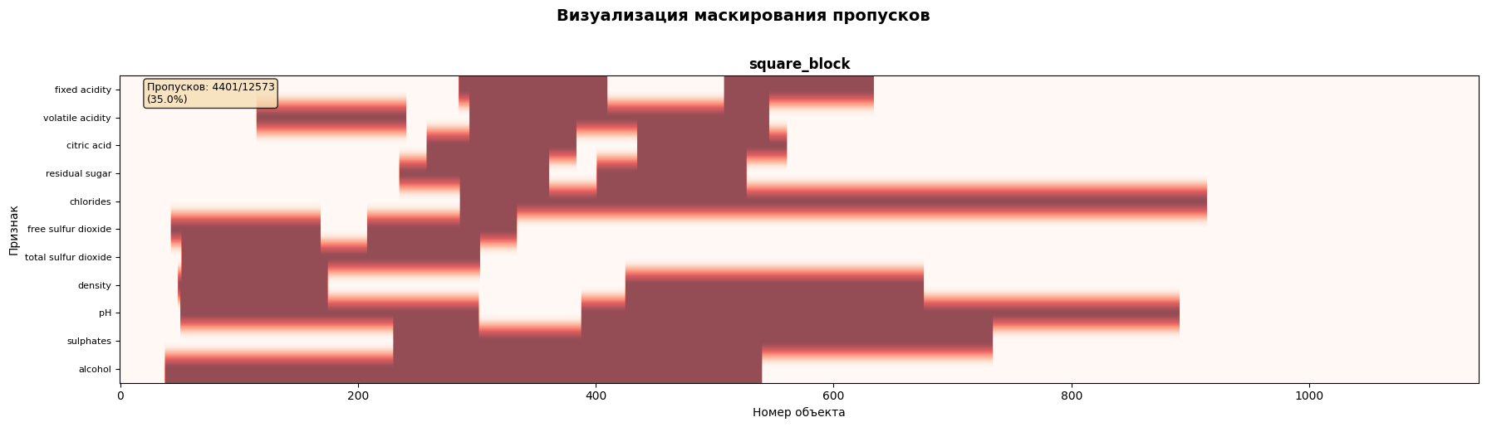
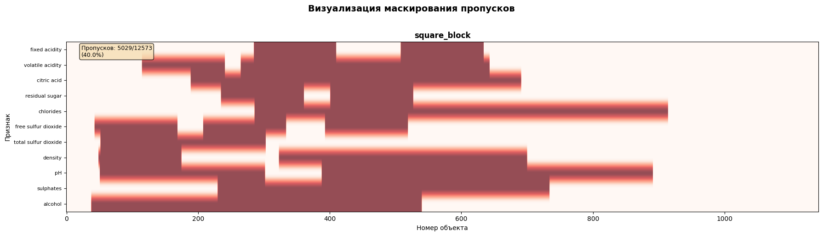
Генерация пропусков -удаление кв. блоков (от 1% до 40%)

Slide 16
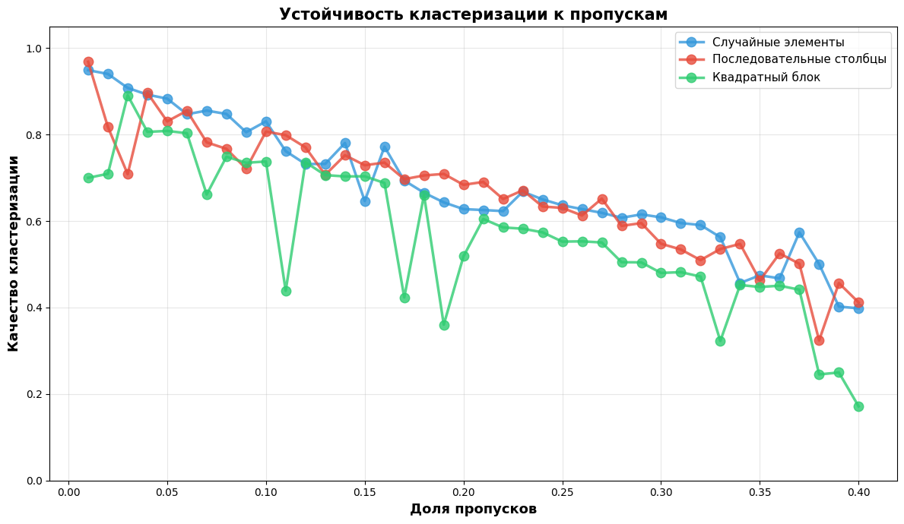
Заполнение пропусков средним арифметическим

Slide 17
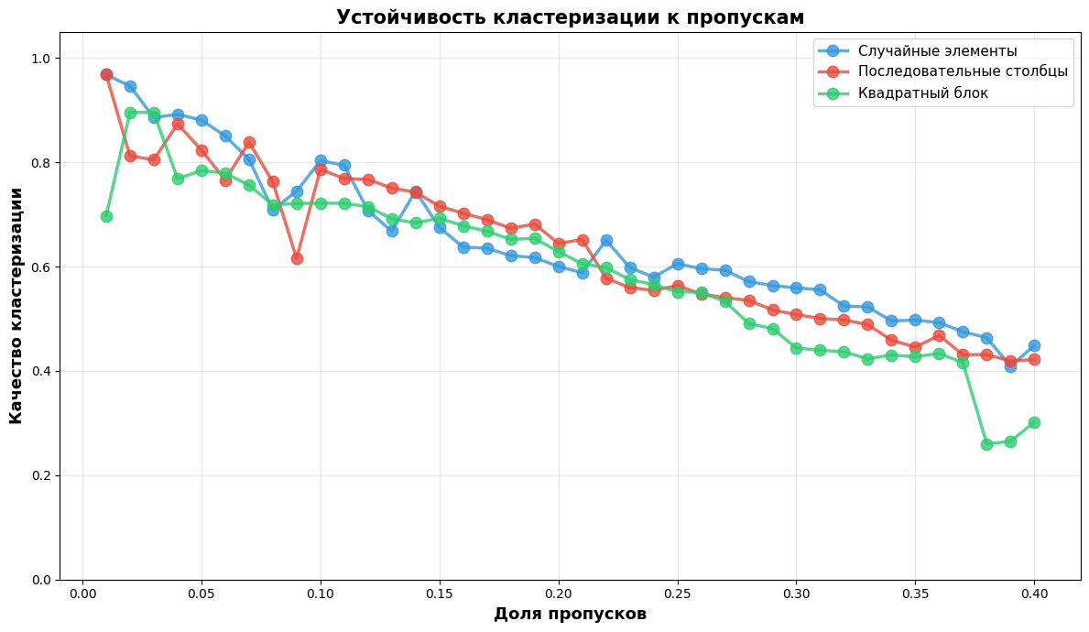
Заполнение пропусков медианой

Slide 18
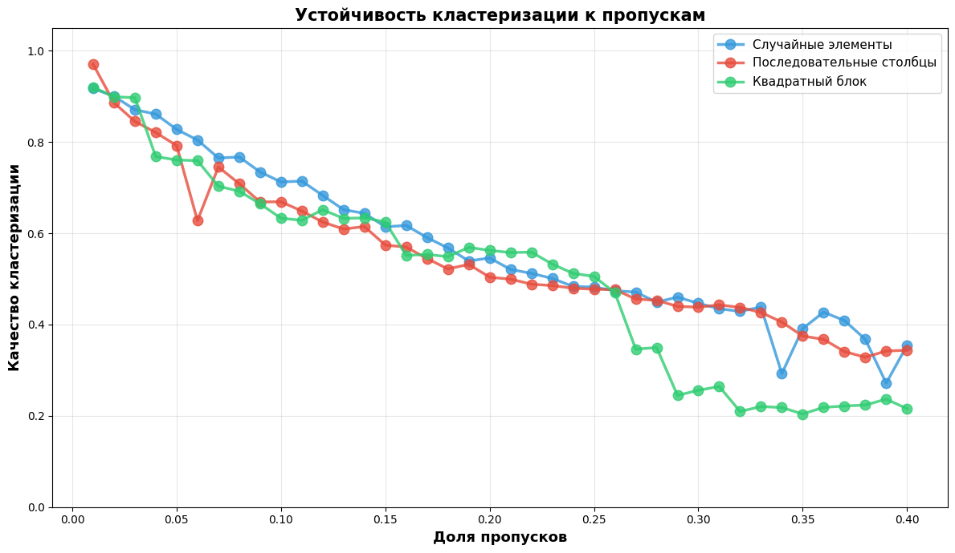
Заполнение через “most_frequent”

Slide 19
Дальнейшая работа
Заполнение пропусков средним ближайших соседей
Испытание реализованных алгоритмов на других полных наборах данных
  определение количества кластеров
  максимальный процент пропусков в данных
Кластеризация исходных разреженных данных с учетом полученных результатов

Slide 20
Спасибо за внимание!

